Slide 1

CHÀO MỪNG CÁC EM HỌC SINH LỚP 3B
MÔN: LUYỆN TỪ VÀ CÂU

Slide 2

Tuần 26
Bài: Mở rộng vốn từ: Lễ hội
Dấu phẩy

Slide 3
Bài 1 trang 70 : Chọn nghĩa thích hợp ở cột B cho các từ ở cột A
B
A
Hoạt động tập thể có cả phần lễ và phần hội .
Lễ
Cuộc vui tổ chức cho đông người dự theo phong tục hoặc nhân dịp đặc biệt .
Hội
Các nghi thức nhằm đánh dấu hoặc kỉ niệm một sự kiện có ý nghĩa.
Lễ hội

Slide 4
Bài 2 trang 70: Tìm và ghi vào vở :
Tên một số lễ hội : lễ hội Đền Hùng …
Tên một số hội : hội bơi trải …
Tên một số hoạt động trong lễ hội
và hội : đua thuyền …

Slide 5
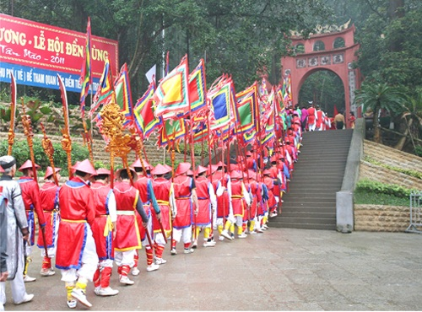

Lễ hội Đền Hùng

Slide 6
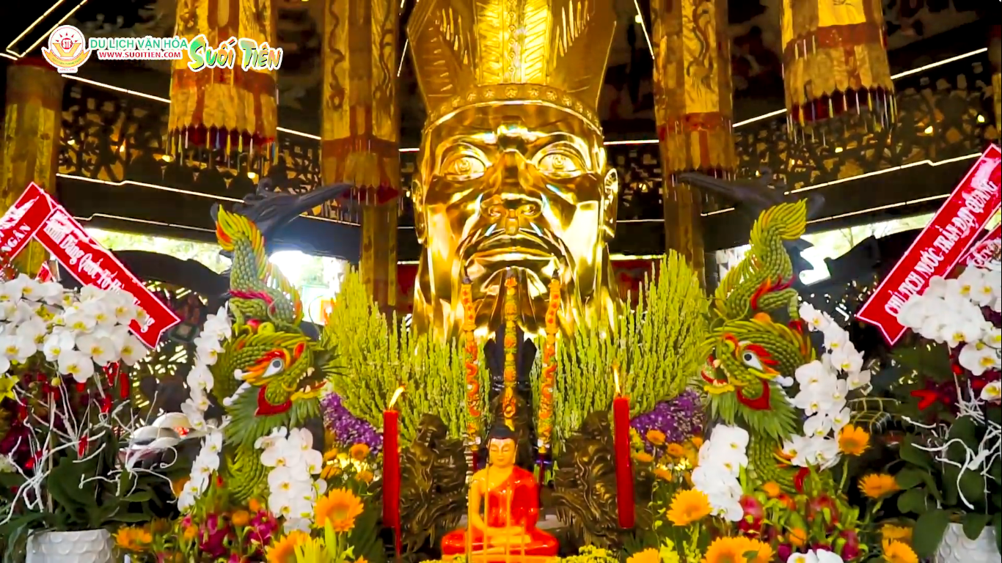
Tượng vua Hùng bằng đồng

Slide 7
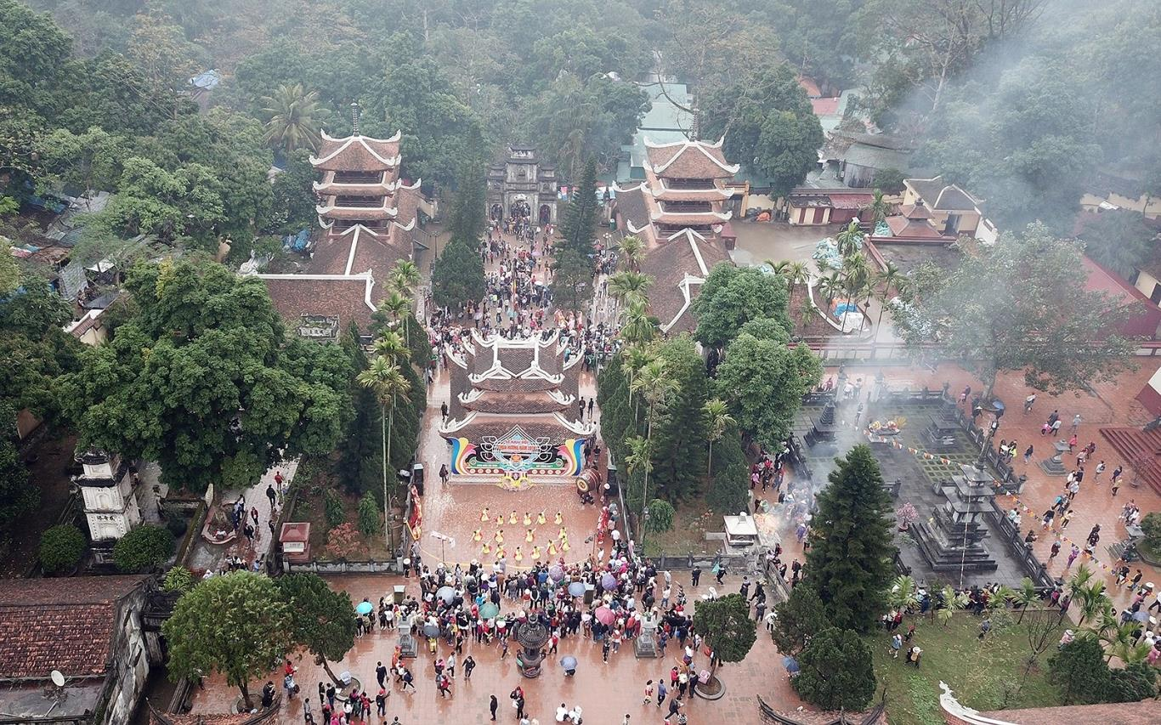
Lễ hội Chùa Hương

Slide 8
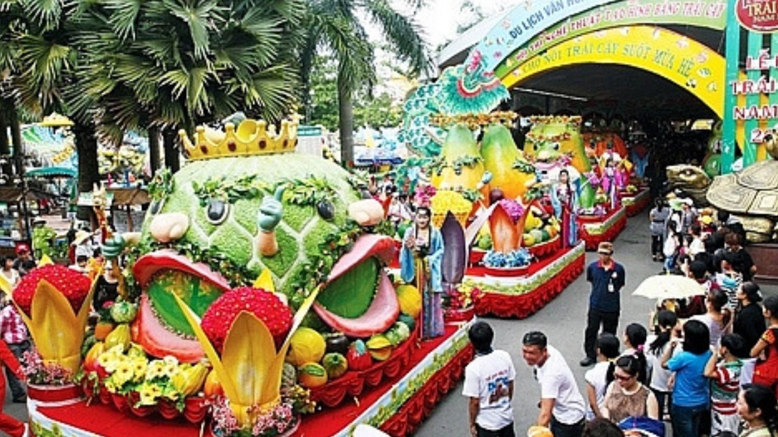
Lễ hội trái cây- Suối Tiên

Slide 9
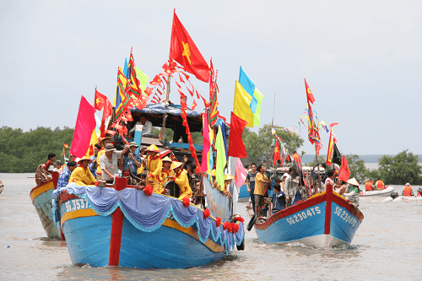
Lễ hội Nghinh Ông

Slide 10
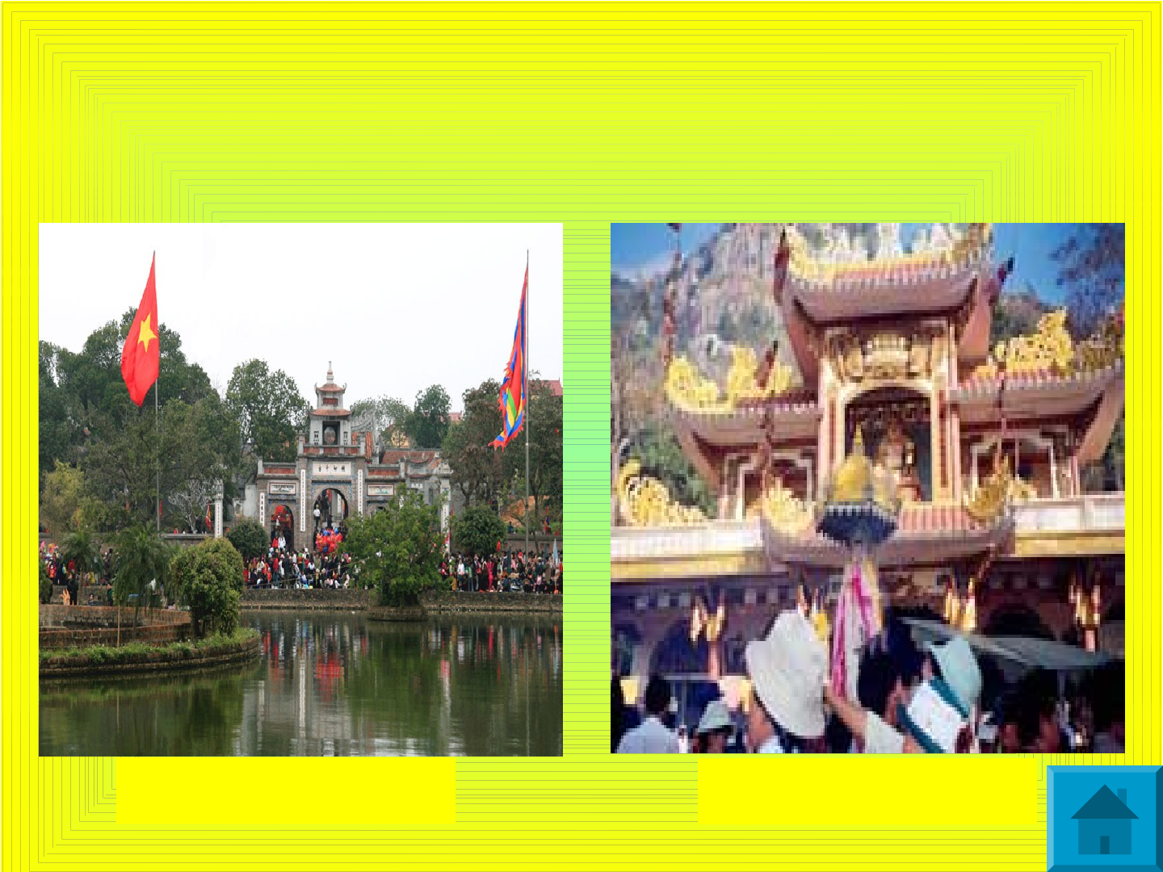
Lễ hội Núi Bà

Slide 11
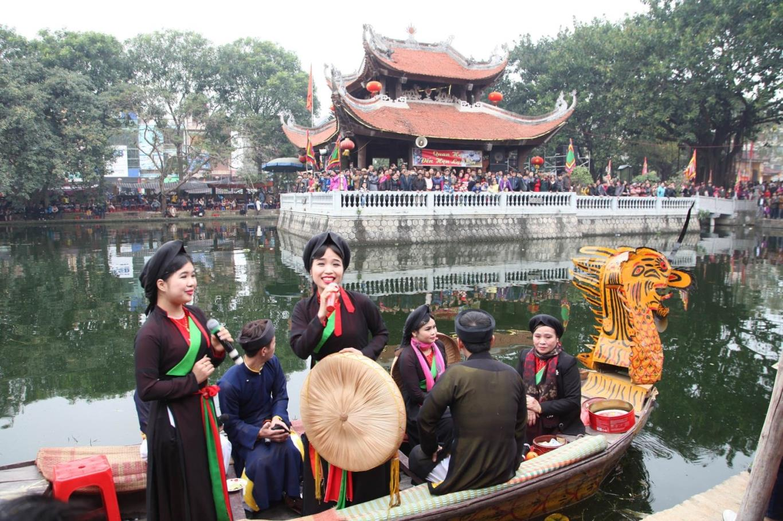
Hội Lim – Bắc Ninh

Slide 12
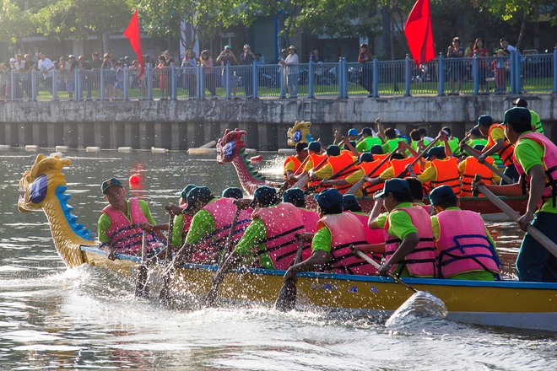
Hội đua thuyền rồng

Slide 13
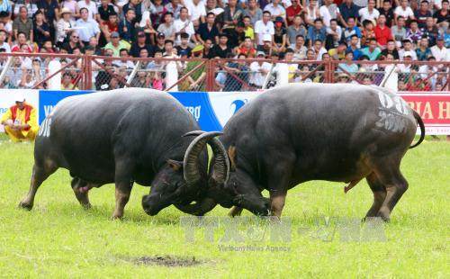
Hội chọi trâu – Đồ Sơn

Slide 14
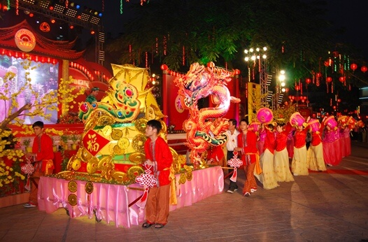
Hội miếu Ông Địa

Slide 15
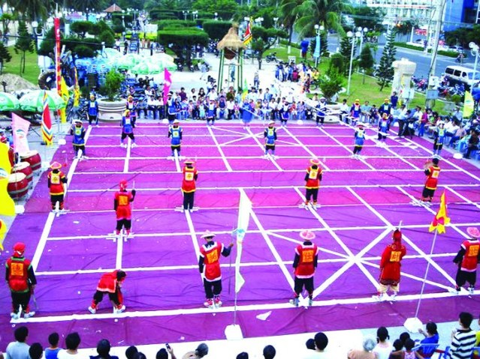
Cờ người

Slide 16
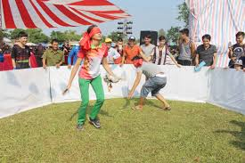
Bịt mắt bắt vịt , bắt chạch trong chum

Slide 17
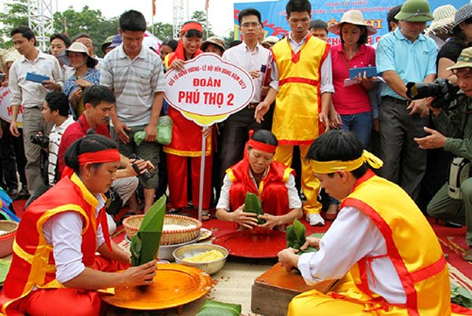
Thi gói bánh chưng

Slide 18
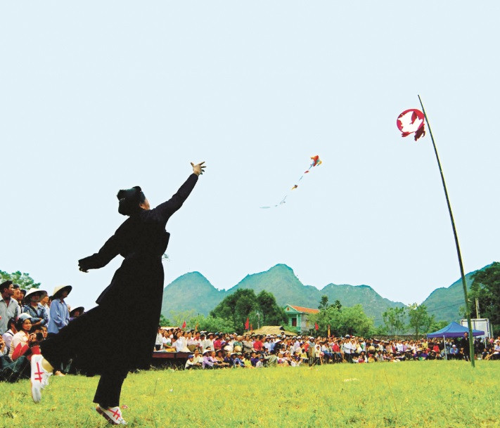
Ném còn

Slide 19
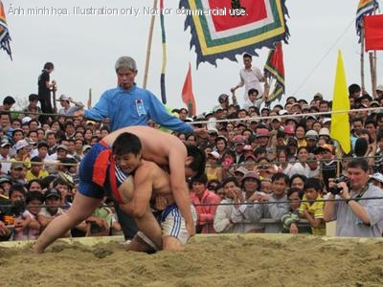
Đấu vật

Slide 20
Bài 2 trang 70. Tìm và ghi vào vở :
Tên một số lễ hội : Lễ hội đền Hùng, lễ hội chùa Hương, lễ hội Kiếp Bạc, lễ hội Phủ Giầy, lễ hội Cổ Loa…
b)Tên một số hội : hội bơi trải, hội Lim, hội đua voi, hội vật, hội khỏe Phù Đổng, …
c)Tên một số hoạt động trong lễ hội và hội : đua thuyền, lễ Phật, tưởng niệm, thả diều, gói bánh chưng, đánh cờ người…

Slide 21
Bài 3 trang 70: Em đặt dấu phẩy vào những chỗ nào trong mỗi câu dưới đây?
a) Vì thương dân Chử Đồng Tử và công chúa đi khắp nơi dạy dân cách trồng lúa nuôi tằm dệt vải.
b) Vì nhớ lời mẹ dặn không được làm phiền người khác chị em Xô-phi đã về ngay.
c) Tại thiếu kinh nghiệm nôn nóng và coi thường đối thủ Quắm Đen đã bị thua.
d) Nhờ ham học ham hiểu biết và muốn đem hiểu biết của mình ra giúp đời Lê Quý Đôn đã trở thành nhà bác học lớn nhất của nước ta thời xưa.

Slide 22
,
a) Vì thương dân Chử Đồng Tử và công chúa đi khắp nơi dạy dân cách trồng lúa nuôi tằm dệt vải.
,
,

Slide 23
b)Vì nhớ lời mẹ dặn không được làm phiền người khác chị em Xô-phi đã về ngay.
,

Slide 24
,
c) Tại thiếu kinh nghiệm nôn nóng và coi thường đối thủ Quắm Đen đã bị thua.
,

Slide 25
,
d) Nhờ ham học ham hiểu biết và muốn đem hiểu biết của mình ra giúp đời Lê Quý Đôn đã trở thành nhà bác học lớn nhất của nước ta thời xưa.
,

